Slide 1
SZEAT-APP - Rendszerfelejtők - 2022
Széchenyi Egyetem - Audi Telekocsi applikáció
Rendszerfejlesztés - GKNB_INTM011

Slide 2
Projektszabályzat
Tagok listája
Kommunikáció és dokumentumkezelés
Jogok és kötelezettségek
Feladatkörök, kompetenciák, tevékenységek
Glossary

Slide 3
A kiválasztott probléma
Szöveges bemutatás
Folyamatábra
Halszálka diagram
SWOT analízis

Slide 4
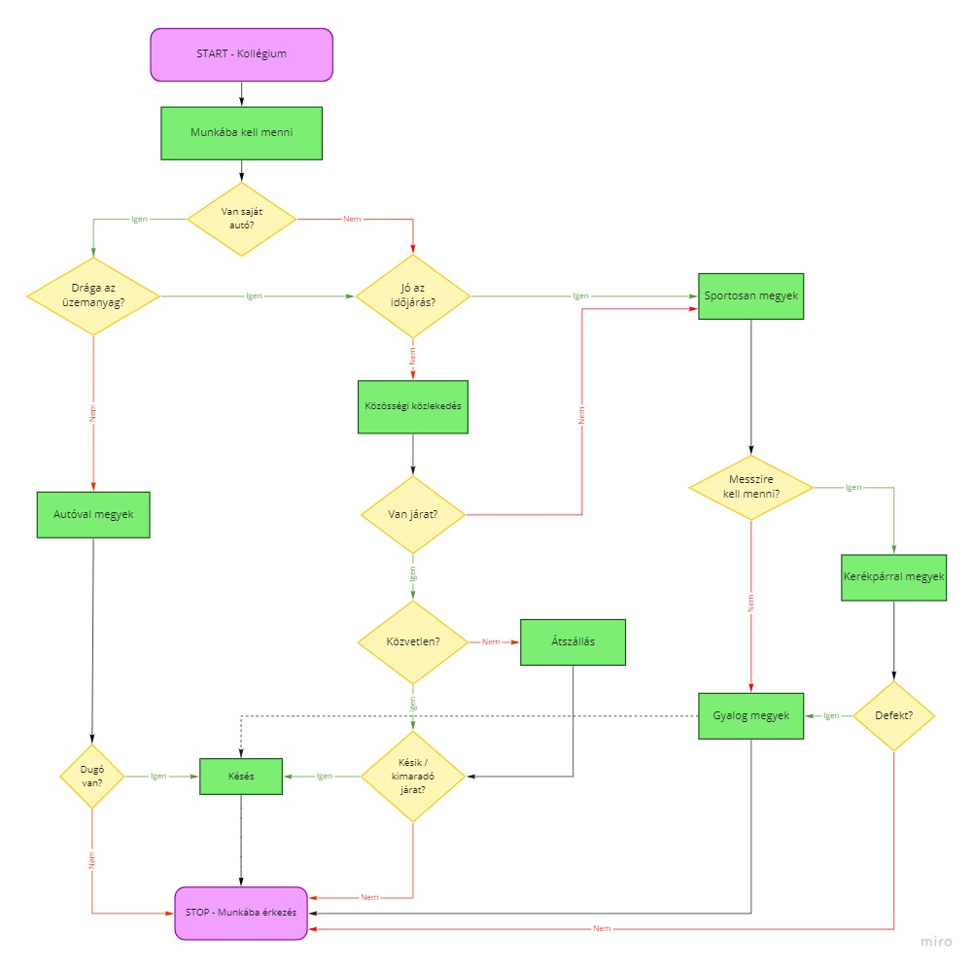

Slide 5
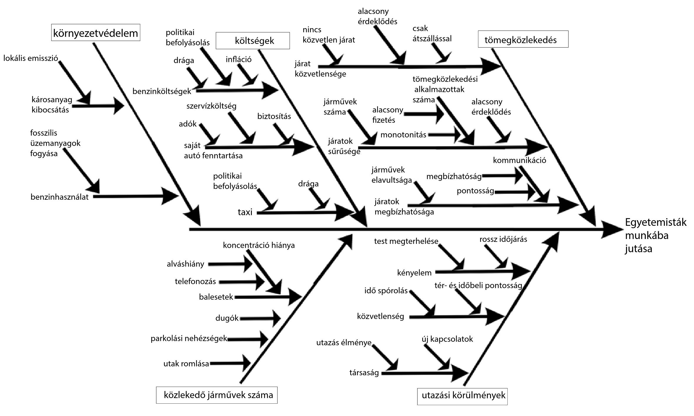

Slide 6
Strengths - Erősségek függetlenség helyettesíthetőség jól bejáratott rendszer offline olcsóbb az autófenntartásnál hallgatói kedvezmények | Weaknesses – Gyengeségek busszal kevesebb helyen lehet megállni ki vagyunk téve az időjárásnak alacsony járatszám nincs mindig elég férőhely kimaradó járatok hétvégén kevesebb járat
Opportunities - Lehetőségek társalgás, kapcsolatépítés kötött menetrend friss levegő mozgás | Threats - Veszélyek késés jármű meghibásodása utasok közti konfliktus utasok egészségügyi állapota testiépség veszélye

Slide 7
Üzleti igény specifikáció
Célok
Stakeholderek
Rendszer tervezett működése – folyamatábra
Rendszer tervezett működése – use case diagram

Slide 8
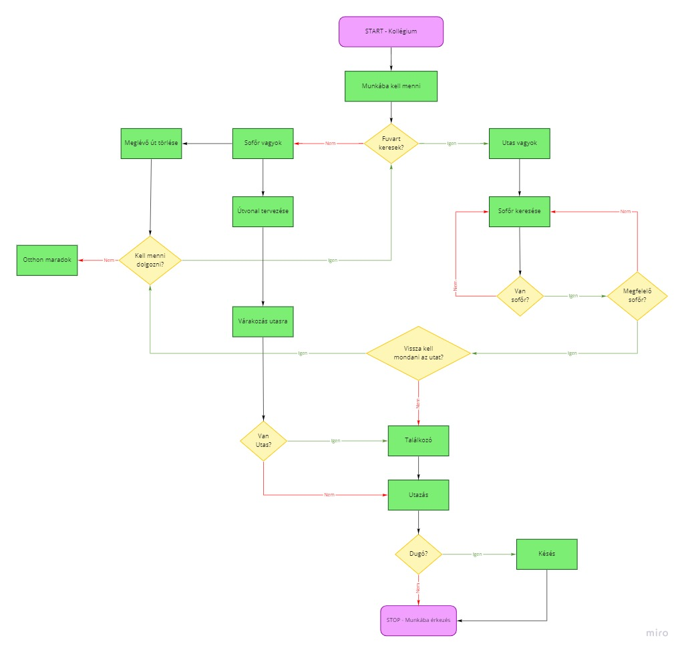

Slide 9
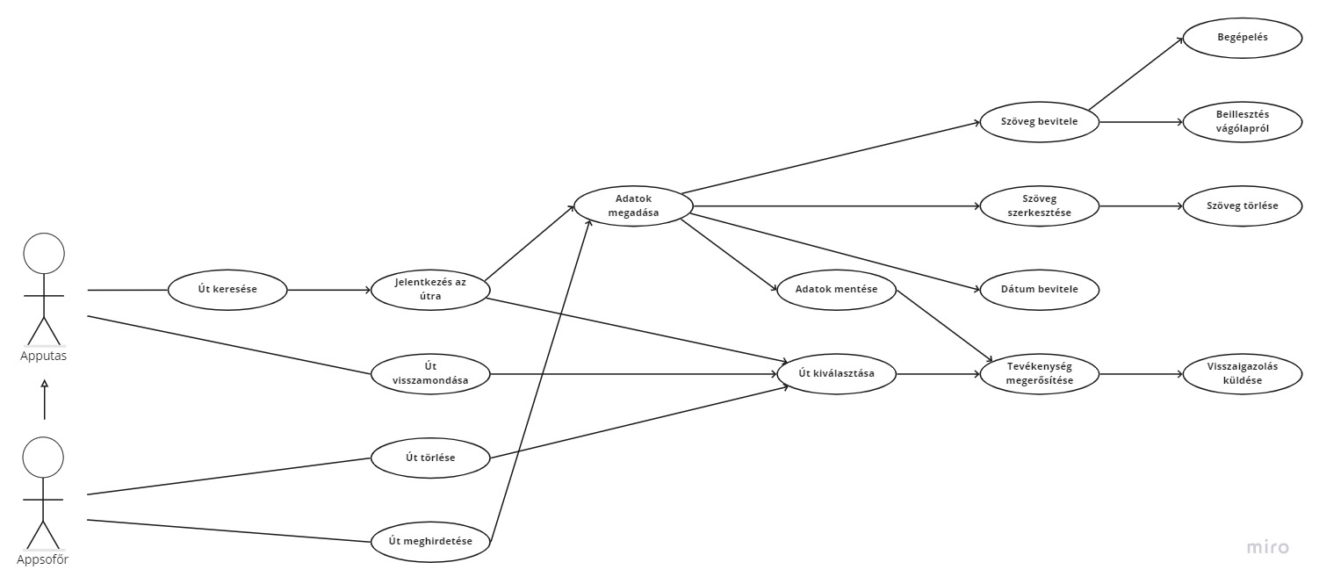

Slide 10
Funkcionális követelmények
Jelentkezés az útra
Út visszamondása
Út meghirdetése
Út törlése

Slide 11
Nem funkcionális követelmények
Termék követelmények
Szervezeti követelmények
Külső követelmények

Slide 12
Egyéb követelmények
Használhatóság
Megbízhatóság
Rendelkezésre állás
Teljesítmény
Támogatottság

Slide 13
Technikai specifikáció
Architektúra terv
Platform tulajdonságok és követelmények
Fejlesztői eszközök

Slide 14
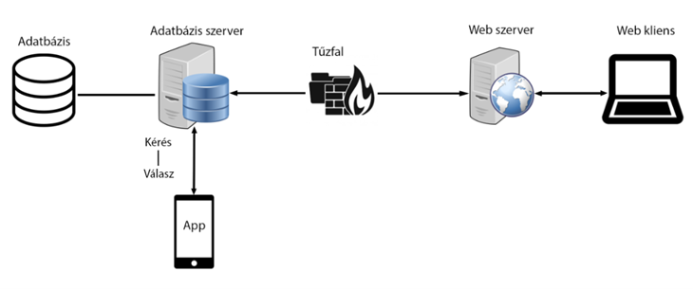
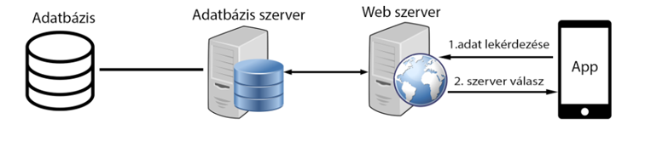
Fejlesztői architektúra terv
Felhasználói architektúra terv

Slide 15
Gazdasági számítások
Felmerülő költségek
Total Cost of Ownership
Tervezett bevételek
Fenntarthatóság növelése
Költségek csökkentése
Jövőbeli bevételek lehetősége

Slide 16
Adatbázis terv
Szöveges leírás
Táblák
Adatmodell
Egyed-kapcsolat diagram
Kulcsok és megszorítások
Tárolt eljárások
Továbbfejlesztési ötletek

Slide 17
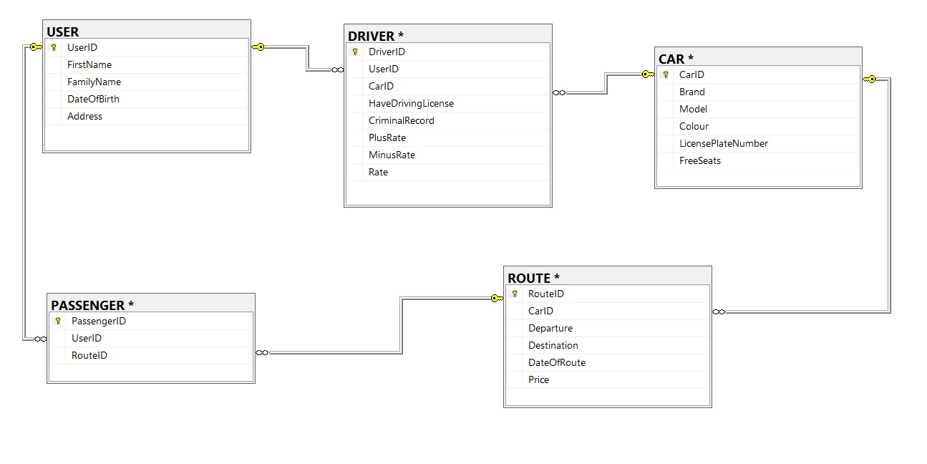

Slide 18
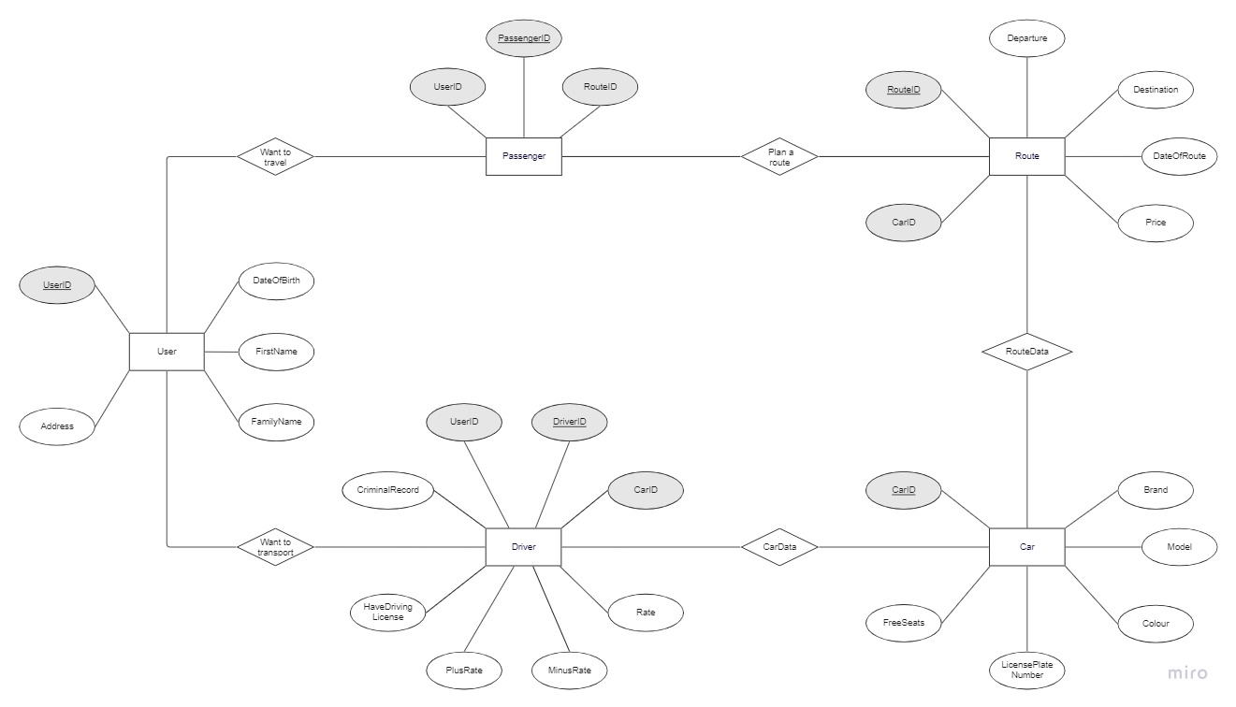

Slide 19
GUI terv
Csapatunk a Figma szoftvert használta
GUI tervünk elérhető ezen a linken

Slide 20
Köszönjük a figyelmet!
Kérdések?
Készítették: Adorján András Bálint, Bálint Ábel, Hegedüs Róbert, Jánoki Lilla, Pintér Gábor, Szakács Márk Milán

